Slide 1
Министерство образования и науки РС (Я) ГАПОУ РС (Я) «ЯКУТСКИЙ КОЛЛЕДЖ СВЯЗИ И ЭНЕРГЕТИКИ им. П.И. Дудкина»
Курсовая работа
на тему:
«Проектирование локальной вычислительной сети»
Выполнил студент группы ССА 19
Домбраускас О.В.
Преподаватель Саввина Е.В.

Slide 2

Актуальность
Актуальность данной курсовой работы заключается в распространенности компьютерных сетей в жизни всех людей и ее необходимости в предприятиях, учебных заведениях и других организациях.

Slide 3
Цель и задачи
Цель: спроектировать и построить локальную сеть для предприятия.
Задачи:
Спроектировать схему сети;
Рассчитать необходимую длину кабеля;
Выбрать оборудование и программное обеспечение;
Выполнить деление на подсети;
Произвести установку DNS;
Выполнить администрирование локальной вычислительной сети.

Slide 4
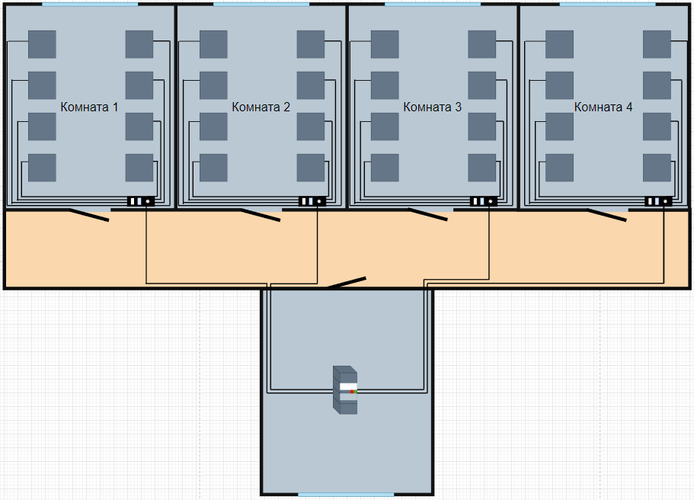
Структура предприятия
Предприятие состоит из 4 комнат (5х6м) для пользователей и одной серверной. Каждая комната имеет по 8 рабочих станций.
На оборудование было потрачено 1 696 627 рублей.

Slide 5
Расчет необходимой длины кабеля
Длина кабеля была рассчитана с помощью эмпирического метода.
При расчете применяется следующая формула, по которой мы определяем среднюю длину кабеля:
Lср = (Lмин + Lмакс) / 2 * 1,1 + X
При подсчете длины кабеля получили значение в 610 метров

Slide 6
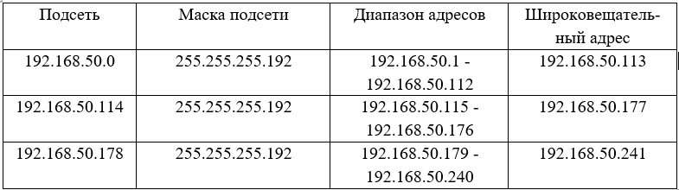
Деление на подсети
Для проектирования локальной вычислительной сети была выделена сеть 192.168.50.0, которую нужно разделить на три подсети по 60 узлов.

Slide 7
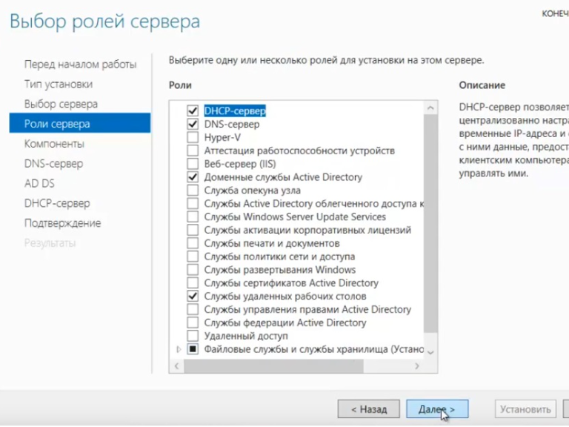
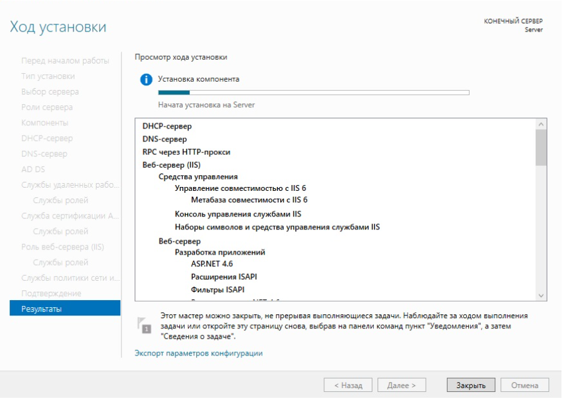
Установка dns.
DNS (Domain Name System) — распределенная система для получения информации о доменах. Используется для связи IP-адреса хоста, который содержит в себе необходимую информацию, и самого домена.

Slide 8
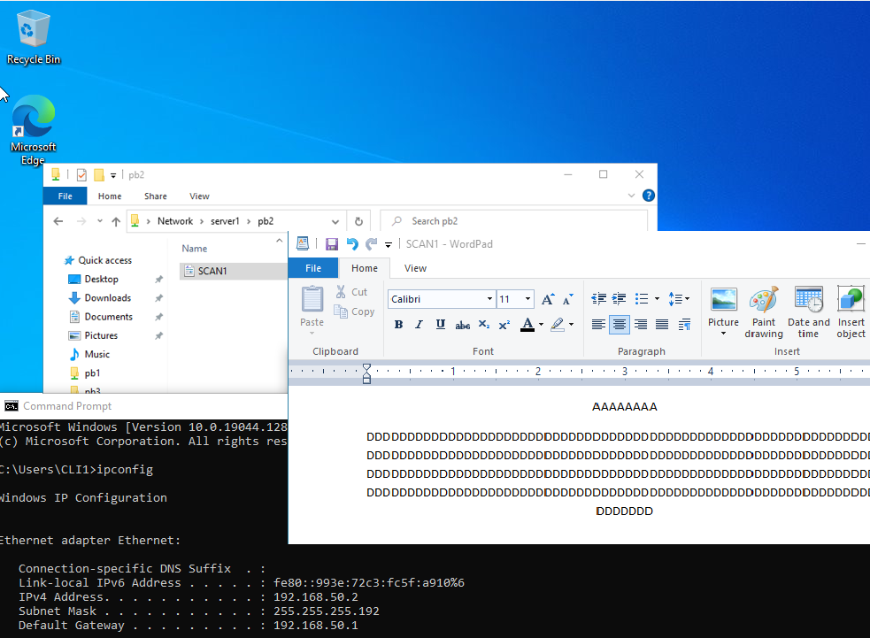
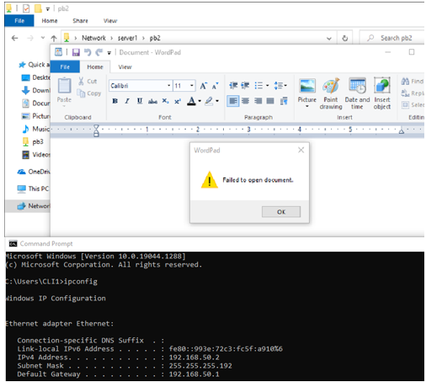
Администрирование

Slide 9

заключение

Slide 10
Министерство образования и науки РС (Я) ГАПОУ РС (Я) «ЯКУТСКИЙ КОЛЛЕДЖ СВЯЗИ И ЭНЕРГЕТИКИ им. П.И. Дудкина»
Курсовая работа
на тему:
«Проектирование локальной вычислительной сети»
Выполнил студент группы ССА 19
Домбраускас О.В.
Преподаватель Саввина Е.В.

